Slide 1
数据结构课程设计
2020级计算机学院
时间：2022.3——2022.6
(适用班级：2020211312-2020211315)
QQ群：866197658

Slide 2
一、课程设计的目的
巩固课堂讲授和书本知识，以理论联系实际的方法进行教和学的实践
提高分析和解决实际问题的能力
训练开发软件和书写软件文档的能力

Slide 3
二、开发软件的基本知识
1. 软件的组成
应用程序
直接面向用户为解决特定问题而编写的程序。
系统程序
应用程序的支撑部分。如操作系统、编译程序等。
面向用户的文档
指明如何使用、维护、修改程序。如用户手册、操作手册等。
面向开发者的文档
保证软件按质、按期有效地进行开发。

Slide 4
二、开发软件的基本知识（续）
2. 开发软件的几个阶段
需求分析：明确任务定义是什么，限制条件是什么。例如：输入/输出数据的类型、值的范围以及形式等。
概要设计：定义所需的数据结构；划分结构清晰、层次分明的主模块和各子功能模块；定义各模块之间的接口。
详细设计：对模块流程进行描述，定义数据结构的基本操作，画出函数调用关系，写出函数的伪码算法。
编码：选择一种合适的程序设计语言（软件开发环境），按设计说明产生程序。
测试：设计测试用例，对软件进行测试。

Slide 5


“在汽车出现前,如果你问人们需要什么,他们的答案是一匹更快的马,而绝不会是一辆汽车。”

Slide 6
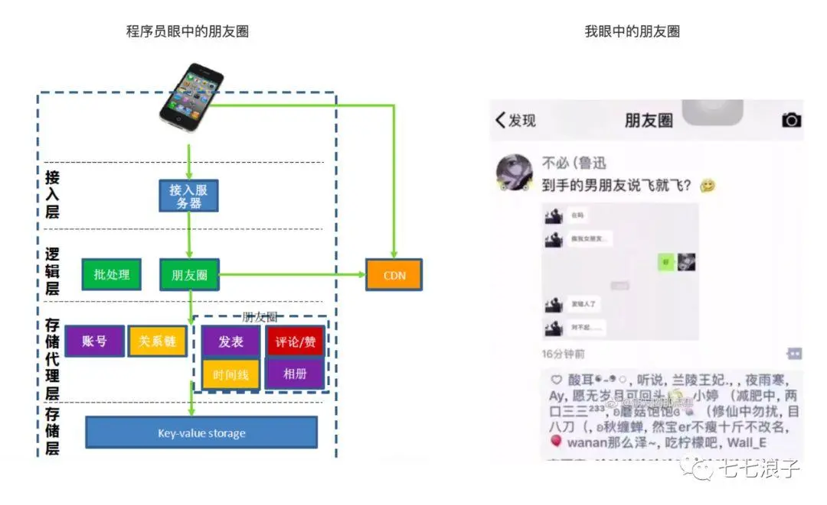
微信朋友圈等Feeds流如何设计？
不是查询好友动态然后按时间线拼接
而是发布后插入到好友的时间线，写扩散
三天可见如何实现？
评论和赞如何处理？
http://www.woshipm.com/pd/2701264.html

Slide 7
三、安排与要求
按照软件开发的各个阶段完成任务
整个开发过程中注意积累文档，任务完毕应做到文档完备
报告（电子版）参考格式：
姓名1-姓名2-姓名3 report.doc
run.exe
source_code
document
每组人数 3人
交报告（电子版）日期：2022年6月10日
前打包后发给邮箱或验收时提交
文件名
文件名
例: 张三-李四-王五
文件夹名称
注意后续文档说明
注1.report为学校课程设计报告表；
注2.run为可执行程序；
不符合格式报告不批改

Slide 8
四、应完成的文档资料
软件开发任务的描述
功能需求说明和分析
总体方案设计说明
软件开发环境、总体结构和模块划分等
数据结构说明和数据字典（数据名称、用途等）
各模块设计说明
算法思想、算法、特点及与其它模块的关系等
应用范例执行结果及测试情况说明
评价和改进意见
用户使用说明

Slide 9
五、课程设计题目
——线下课程辅助系统的设计与实现
1.问题描述
大学中每位同学每学期会有多门不同的课程，课程分布在不同的教学楼甚至不同的校区；每门课程都会有一些课程资料、作业、考试和课程群等内容；此外每位同学在课外还会有一些个人或者集体的活动安排。
线下课程辅助系统可以帮助学生管理自己的课程和课外活动，具备课程导航功能、课程信息管理和查询功能，以及课外信息管理和查询功能等。每天晚上系统会提醒学生第二天上的课，每门课需要交的作业和需要带的资料，以及考试的信息；快要上课时系统根据该课程的上课地点设计一条最佳线路并输出；学生可以通过系统管理每门课的学习资料、作业和考试信息；在课外，学生可以管理自己的个人活动和集体活动信息，可以进行活动时间的冲突检测和闹钟提醒。

Slide 10
2.功能需求（1）
（1）课程信息管理和查询
学生可以输入课程名称，或者通过课程表查询课程的上课时间、上课地点、课程资料、当前进度、已交作业、待交作业、课程群、考试时间和考试地点等信息。
学生可以上传和更新课程资料、上传完成的作业内容。对于课程资料和作业可以进行查询、压缩和去重。
系统管理员统一发布考试时间和考试地点，并可以发布和更改课程上课的时间和上课地点。

Slide 11
2.功能需求（2）
（2）课外信息管理和查询
学生可以输入课外活动信息，课外活动包括个人活动和集体活动；个人活动可以包括：自习、锻炼、外出等，集体活动可以包括：班会、小组作业、创新创业、聚餐等。
学生可以设定活动闹钟，闹钟可以是一次性的和周期性的，用于活动提醒。
系统可以检测个人活动、集体活动和课程的时间冲突，并给出提示。

Slide 12
2.功能需求（3）
（3）课程导航
学生向系统输入课程名称、上课时间或者上课地点，系统自动进行路径规划。
  课程名称可以是《数据结构》，系统会自动根据学生的班级信息和最近的上课时间（未开始）查询上课地点；
  上课时间可以是“周五10点”系统会自动更据学生的班级信息和最近的上课时间（未开始）查询上课地点；
  上课地点是上课的物理位置，例如 “教三楼111教室”；
  起点和终点可以在不同校区，需要考虑校区间的交通方式；
  校区间的交通方式为：定点班车（可以自行规划班次时刻表）和公共汽车（可等间隔发车）。

Slide 13
2.功能需求（4）
关于导航策略 （前两种策略默认校区内步行；第四种，校区内可选交通工具）
  最短距离策略：距离最短即可；
  最短时间策略：假设每条道路拥挤度不一样，在这种情况下时间最短即可；拥挤度为小于等于1的一个正数，真实速度=拥挤度*理想速度；拥挤度与理想速度自拟；
  交通工具的最短时间策略：校区内选择自行车时，只能走自行车道路，默认自行车在校区任何地点都有；在考虑不同拥挤度的情况下时间最短；
  按照选择的策略输出线路。

Slide 14
2.功能需求（5）
（4）模拟系统时间
系统依据时钟向前推进，时间精度为小时，且以计算机的10秒作为模拟系统的1小时（可以支持快进）；
人机交互时暂停系统时间推进（例如用户输入信息时）；可以通过加入时钟暂停按钮或者命令来实现。
（5）建立日志文件
记录学生课程和活动状态变化，系统提醒的信息，输出的导航信息，以及学生输入的信息和各种查询操作。

Slide 15
2.功能需求（6）
校园内建筑物（教学楼、办公楼、宿舍楼）数不少于20个，其它服务设施不少于5种，共20个；
建立校园内部道路图
  包括各种建筑物、服务设施等信息；
  不能太简单（边数不能少于200条）；
  校区个数至少2个；
课程数目不少于10门
  每门课程包括上课时间、上课地点、课程教师、电子资料、纸质资料、作业信息和考试信息等；
课外活动不少于20个
  课外活动包括个人活动和集体活动，每个活动包括活动时间、活动地点等信息。

Slide 16
2.功能需求（续6）
选做一：设计各种功能的图形界面；
选做二：途径最短距离策略：途径多个地点的最短距离路径；
选做三：能够使用课表图形界面方式进行课程管理和查询；
选做四：能够对课程作业和资料进行版本管理。

Slide 17
3.程序参考结构
主模块
  PC主界面接收键盘键入命令，分析该命令并调用相应的模块，并以时间为轴向前推进；
  手机主界面，用户可以选择不同功能，并以时间为轴向前推进；
导航线路设计和输出模块
  生成相应的导航线路，并输出到界面上，可以是文字描述，也可以是图形；
课程信息管理和查询模块
  可以管理和查询课程的上课信息、课程资料、作业和考试等信息，并能够进行相应的提醒；
课外信息管理和查询模块
  可以管理和查询课外活动信息，并能够进行冲突检测和提醒；
日志文件处理模块
  完成相应的日志文件写入和查询结果输出等功能。

Slide 18
4.参考数据结构
建筑物的位置信息；
课程的上课信息，课程和上课地点的对应表；
课程资料、作业和考试信息；
个人活动和集体活动信息；
各条道路的距离、拥挤程度、是否可通行自行车等信息；
校区间班车车次信息、班车行走距离和时间开销，和公共汽车间隔信息，公共汽车行走距离和时间开销；
学生当前的位置信息；
导航策略信息和路径信息；
日志文件：当前时间、事件等；

Slide 19
特别提醒
请务必于3月11日之前每组由一位同学将本组成员信息（姓名、学号、联系方式）发到给定的邮箱中buptsubmit@163.com。
在课程设计进行过程中，将不定期地抽查各组的进展情况。
从第五周开始每组每周需要提交周报阐述一周的工作进展和下一周的计划安排。

Slide 20
进度要求和安排
第一周 布置题目
第二周 提交分组信息
第三周 在线答疑
第四周 课堂讲解疑难问题
第五周 提交项目计划
第八周 中期检查
第十五、十六周 进行验收
每周发送周报到邮箱：buptsubmit@163.com
（第五周开始提交）

